Slide 1
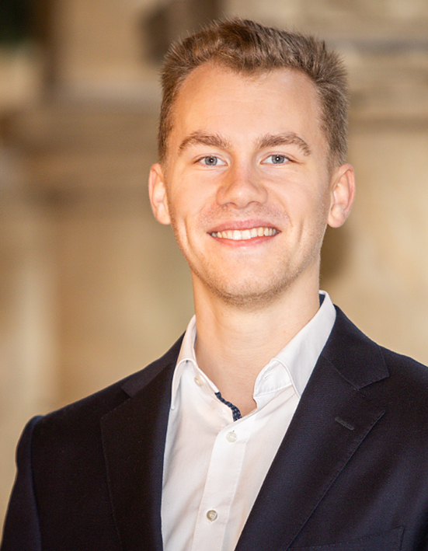
Machine Learning and Nonlinearities in Asset Pricing
Finance Center Münster, Lehrstuhl für Derivate und Financial Engineering
Heiner Beckmeyer
Prof. Dr. Nicole Branger

Slide 2
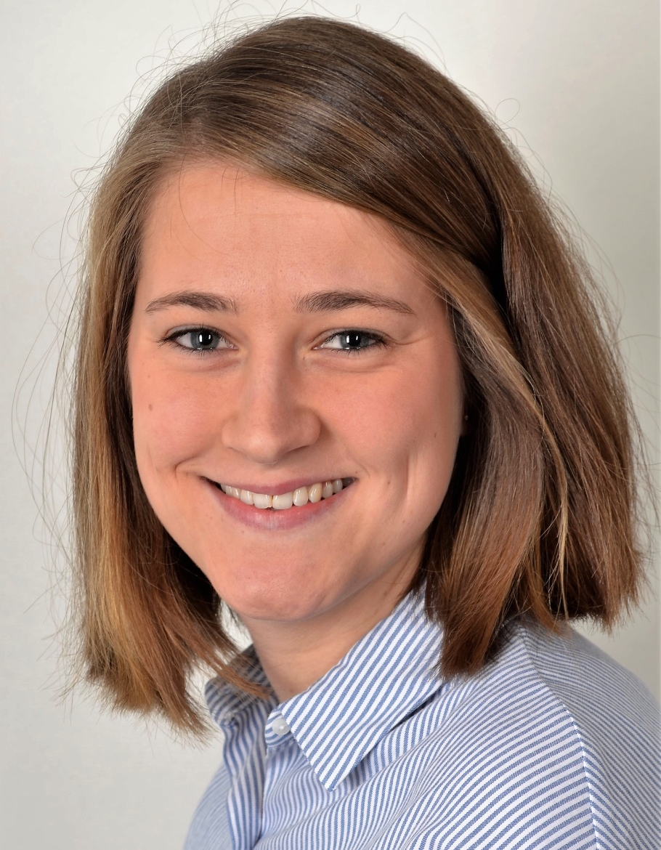
An Economic Analysis on
How to Keep Environmentally Friendly Transport Rolling
Münster Center for Economic Policy,
Institut für Verkehrswissenschaft
Christina Brand
Prof. Dr. Gernot Sieg

Slide 3
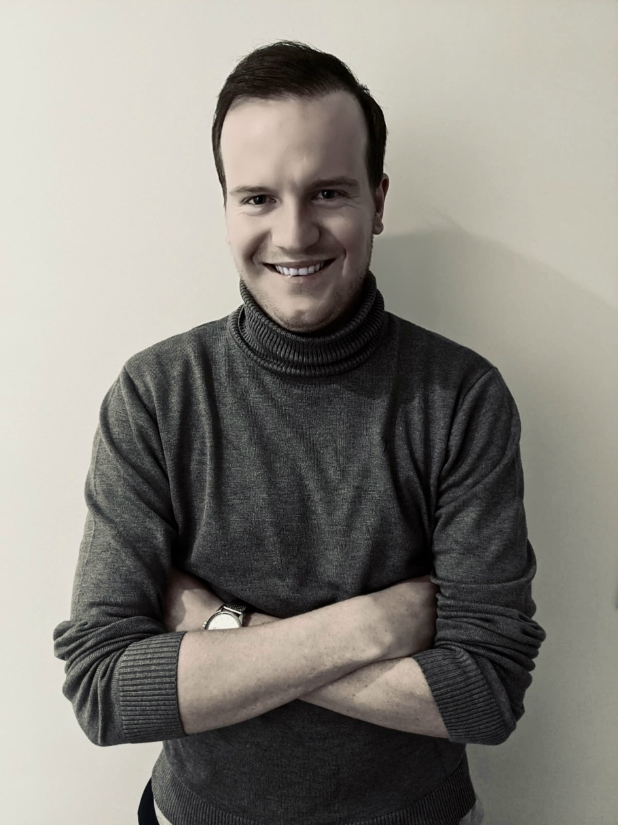
„In God we Trust“
Organizational Antecedents and Strategic Implications of Religious Executives in the United States
Institut für Entrepreneurship
Fabian Ernst
Prof. Dr. David Bendig

Slide 4
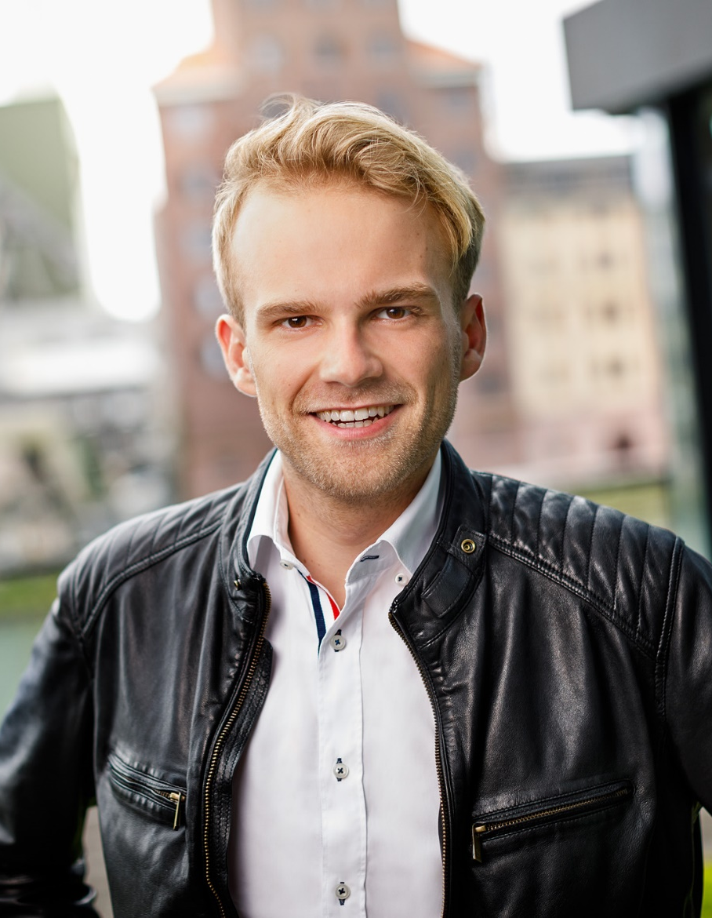
Investigations of Salespeople Behavior and Performance
Essays Focusing on the Human Side of Sales and Selling
Marketing Center Münster
Institut für Marketing
Michael Gerke
Prof. Dr. Manfred Krafft

Slide 5

Emissionsrechte des Europäischen
Emissionshandelssystems im IFRS-Abschluss
Eine kritische Analyse aus der Perspektive eines Anlagenbetreibers
Institut für Rechnungslegung und Wirtschaftsprüfung
Jonas Höfer
Prof. Dr. Hans-Jürgen Kirsch

Slide 6
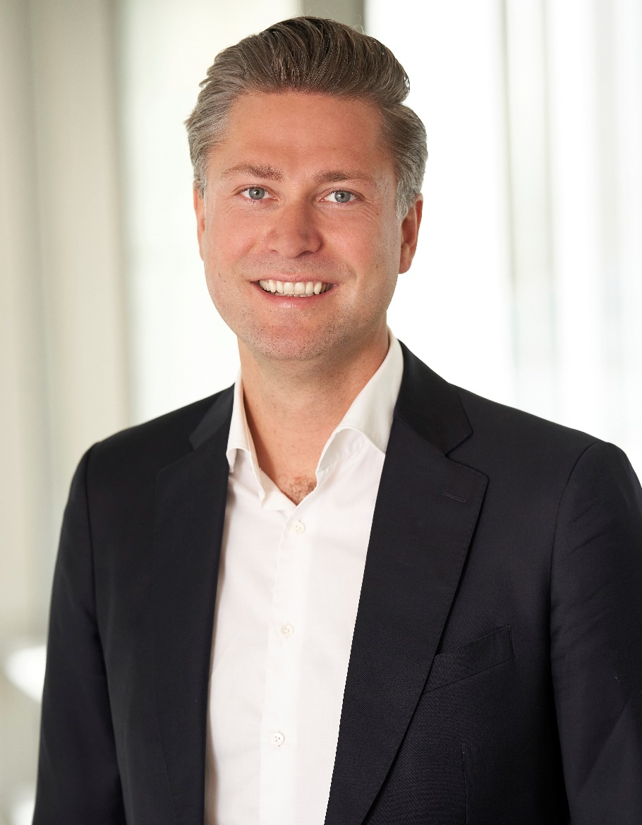
Institutions and Entrepreneurship
The Influence of Institutions and Socio-Cognitive Traits on Entrepreneurship Activities Across Nations
Institut für Entrepreneurship
Michael Mazur
Prof. Dr. David Bendig

Slide 7
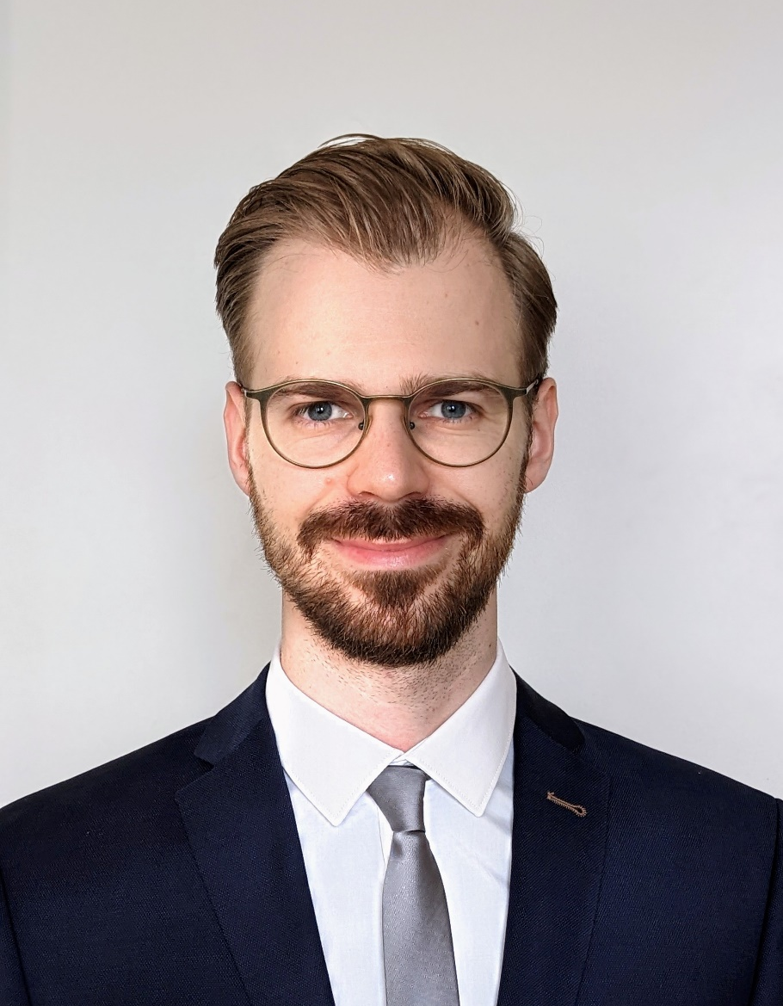
Content Creation in the Digital Economy
Perspectives on User Behavior
Centrum für Management, Institut für Strategisches Management
Philip Wollborn
Prof. Dr. Thomas Ehrmann

